Slide 1
ПРОЕКТ старшей группы № 15 «КАПИТОШКИ»
МАДОУ «Детский сад № № 29 «Даренка» г. Лесной
2021 г.

Slide 2
Актуальность проекта
Как известно, самое лучшее открытие то, которое ребёнок делает сам. Многие дети не имеют представления о том, как выращивается рассада овощных и цветочных культур, как растут растения, как трудно вырастить хороший урожай, и какие условия для этого необходимы.
Участие в данном проекте способствует развитию любознательности наблюдательности детей, познавательных способностей. Расширению представлений о растениях, как живых организмах, об условиях необходимых для роста и развития растений, формированию у детей умения радоваться красоте выращиваемых растений и результатам своего труда.
Паспорт проекта,

Slide 3
Проектная идея: создать в домашних условиях огород на подоконнике
Цель:
Формирование экологической культуры у детей
Формирование интереса к опытнической и исследовательской деятельности по выращиванию культурных
растений в комнатных условиях, воспитание у детей любви к природе, создание в домашних условиях огорода на подоконнике
Задачи:
Образовательные:
1.Расширить знания детей о культурных растениях (овощные культуры, цветы, комнатные растения)
2.Продолжить знакомить детей с особенностями выращивания культурных растений
3.Обобщать представление детей о необходимости света, тепла, влаги почвы для роста растений
Развивающие:
1.Продолжать формировать умение детей ухаживать за растениями в комнатных условиях
2.Развивать чувство ответственности за благополучное состояние растений (полив, взрыхление, прополка сорняков)
3.Продолжать развивать наблюдательность – умение замечать изменения в росте растений, связывать их с условиями, в которых они находятся
4.Развивать познавательные способности
Воспитательные:
1.Воспитывать любовь и интерес к природе
2.Воспитывать желание выращивать растения
3. Воспитывать бережное отношение к растениям, к своему труду и труду других людей.
Паспорт проекта,

Slide 4
Паспорт проекта
Вид проекта: познавательный
Проект: долгосрочный
Участники проекта: дети старшей группы, родители, воспитатели
Активизация словаря: названия овощных культур, садовых цветов, семена, земля, вода, солнце, трава, сажать, поливать, смотреть, наблюдать
Предполагаемый результат:
1. Знакомство детей с культурными растениями.
2. Дети получат представления о том, что растения живые, их поливают, сажают, выращивают
3. У детей будет формироваться бережное отношение к растительному миру
4. Формирование у детей уважительного отношения к труду
5. Создание в домашних условиях огорода на подоконнике
6. Создание дневника наблюдений для фиксации наблюдений за растениями в огороде на подоконнике
7. Активное участие родителей в реализации проекта
Паспорт проекта,

Slide 5
План мероприятий
№п/п | Мероприятия: | Цель:
 | Онлайн-консультация для родителей «Огород на окне» Подбор наглядно – дидактических пособий, демонстрационного материала, художественной литературы, приобретение необходимого оборудования. Рассматривание книг, иллюстраций о растениях Практическая деятельность: посадка семян : лука, томата, перца, бархатцы Опыт – наблюдение за культурами (горох, лук, томаты, огурцы, перец и т.д.). Рассматривание семян через лупу: укропа, томатов, тыквы, фасоли, огурцов Наблюдения:«Растут ли наши растения?» Игровая деятельность: Д/и «Что растет в огороде», «Чудесный мешочек», «Овощи, фрукты»(муляжи) Продуктивная деятельность: рисование, аппликация, лепка Зарисовки наблюдений | вовлечение родителей в проектную деятельность по данной теме создание условий для реализации проекта «Огород на окне» - формирование интереса к растениям, желание заботиться о них, расширять знания о видах растений - формирование интереса к выращиванию огородной культуры, цветов - создание необходимых условий для роста гороха, лука, томатов, огурцов, перца и т.д.). Дать понятие о том, что форма семян у разных растений разная - учить замечать изменения, которые происходят в росте и развитии растений - закрепление знаний огородных культурах, грунтовых цветах, их выращивании и уходе. - фиксирование наблюдений за растениями в зарисовках (рассматривание картинок)

Slide 6
Совместная деятельность воспитателя и детей.
Виды деятельности
Социально -коммуникативная :
Тематические беседы: «В мире растений», «Что такое огород, и что на нем растет?», «Все начинается с семечка», «Семена»,
«Какие растения можно вырастить на подоконнике?»
2. Беседы о том, как выращивают овощи на огороде
3 . Беседа: «Какой бы вырос у нас урожай, если бы посадили… »
4. Проведение дидактических игр : «Что растет в огороде», «Чудесный мешочек», «Овощи, фрукты»(муляжи), «Узнай на вкус», «Сад, огород», «От какого овоща эта часть?» , «Большой, маленький» и др.
Речевая деятельность:
1. Чтение художественной литературы
- Стихотворения : «Дождик» Е. Стеквашов, «Картошка» Э.Островская, «Огород» А.Прокофьев, «Послушный дождик» Я.Тайц, Овощи» Ю.Тувим, «Наш сад» У. Рашид; С. Михалкова «Овощи
- Сказки : «Репка », «Петушок и бобовое зернышко», «Вершки и корешки», «Пых»
2. Разучивание с детьми стихов, загадок об овощах, фруктах
3. Пословицы и поговорки о семени:
До поры до времени не сеют семени.
Пришло время сева, не глазей ни вправо, ни влево.
Кто весной не сеет, тот осенью жалеет.
Сей в срок – будет прок!
Хорошо зерно в землю спать уложишь – хорошо и разбудишь, сыт будешь.
Дерево скоро садят, да не скоро плоды едят.
4. Рассказ детей: «Что растет в саду и на огороде?»

Slide 7
Познавательно-исследовательская деятельность
Опытно-экспериментальная деятельность:
- «Строение растений» - «Размножение, рост, развитие растений»
«Условия, необходимые для жизни растений»:
Земля (Выявить свойства земли: имеет вес, чёрного цвета, сыпется и т.д.)
Вода и растения ( Выявить насколько вода необходима для роста растений)
Солнце и растения (Определить роль солнца в жизни растений)
Человек и растения (Выявить насколько растения нуждаются в уходе человека)
-Рассматривание семян (укропа, помидор, огурцов, лука и др.),
Продуктивная деятельность
1. Зарисовки наблюдений роста огородных культур, грунтовых цветов
Музыкальная деятельность
Слушание и разучивание песен об овощах, о солнце и дожде
Физическая деятельность
Формирование представлений о ЗОЖ, физкультминутки: «Овощи и фрукты» «Урожай», «Овощи»;
Трудовая деятельность
1. Посев семян.
2. Уход за растениями в домашних условиях: поливка, прополка, рыхление.

Slide 8
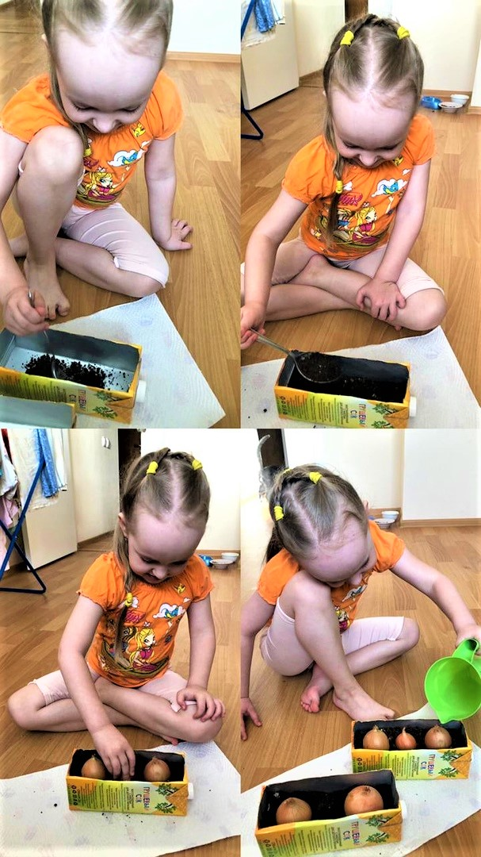
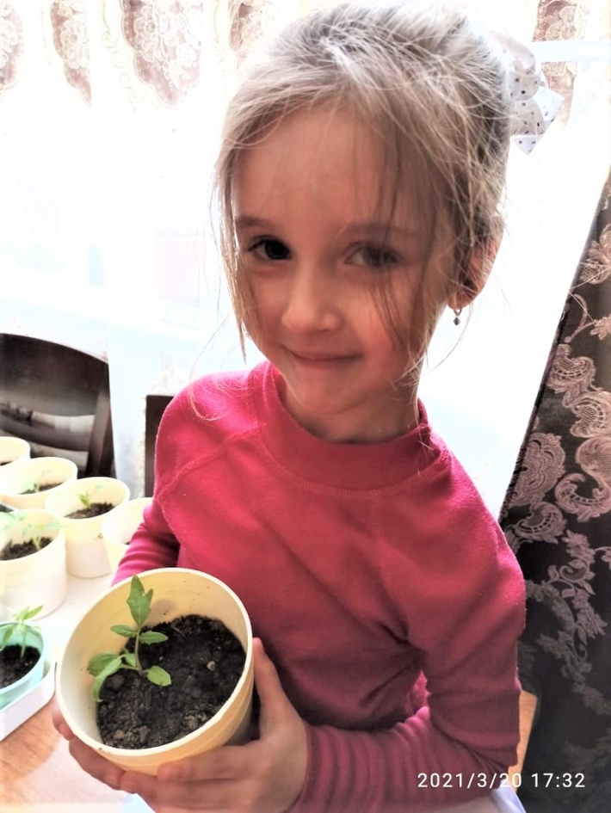
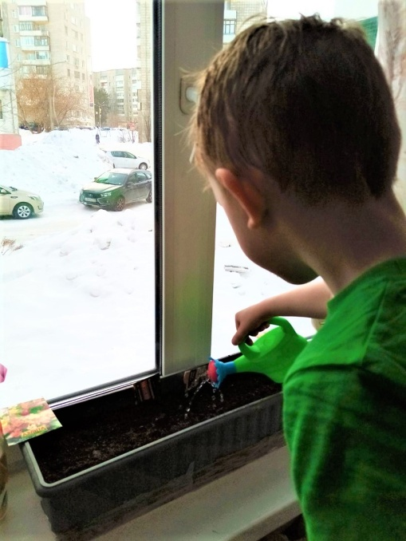
Посадили огород,
Посмотрите, что растёт!
Будем мы ухаживать,
Будем поливать,
Будем за росточками
Дома наблюдать!

Slide 9
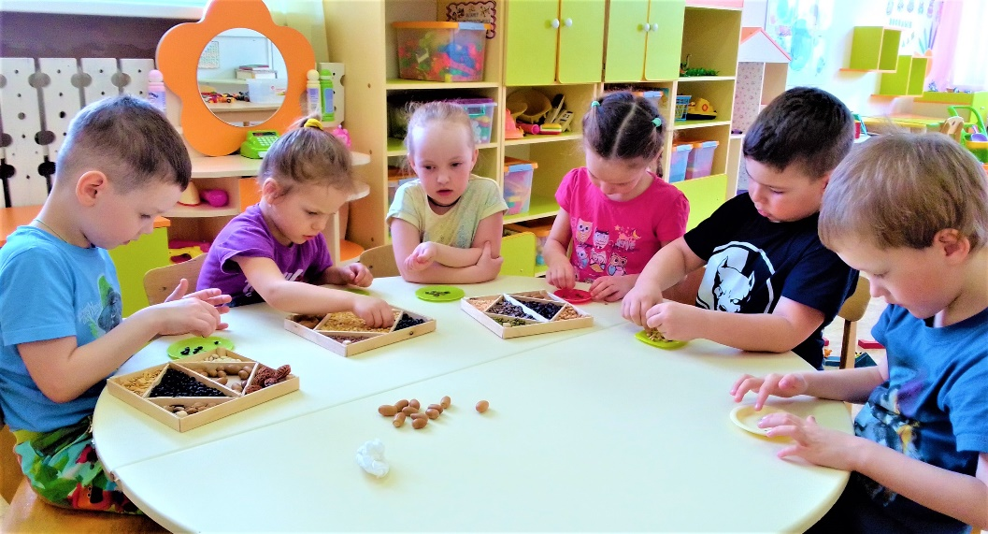
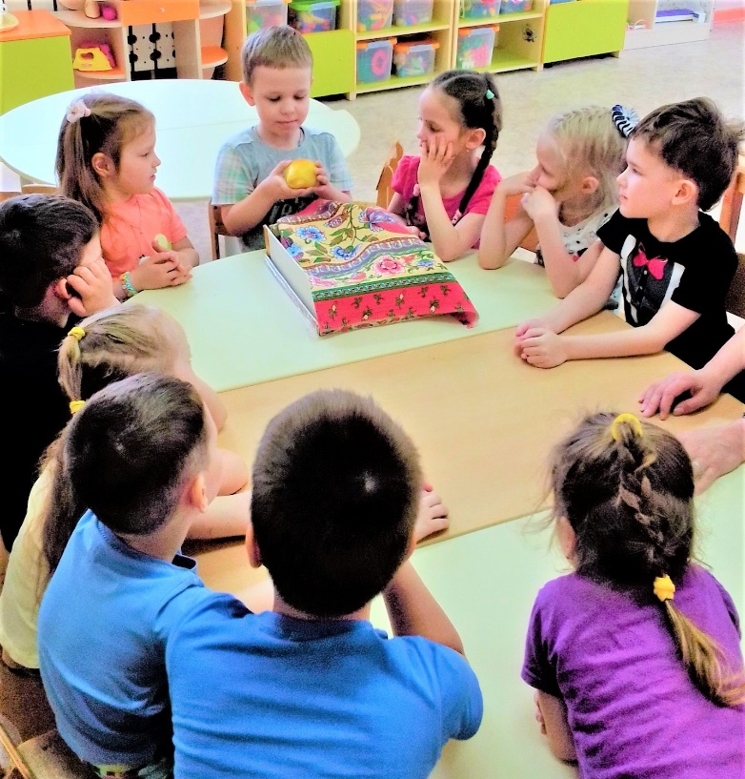
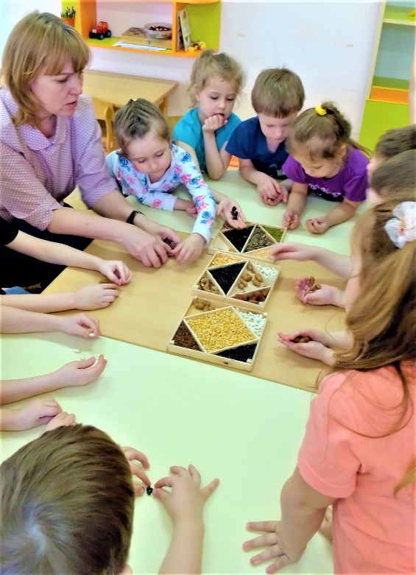
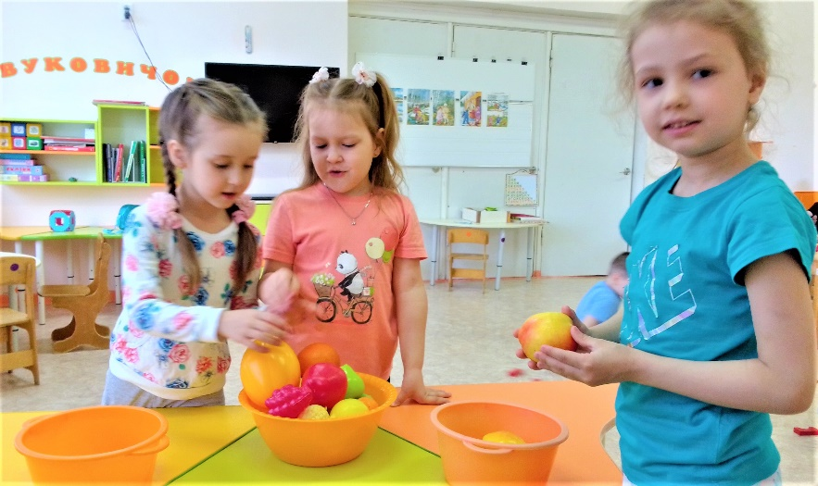
Что мы знаем об овощных и цветочных культурах
Рассматривание семян
Дидактическая игра «Узнай фрукт или овощ на ощупь»
Дидактическая игра «Фрукты и овощи»

Slide 10
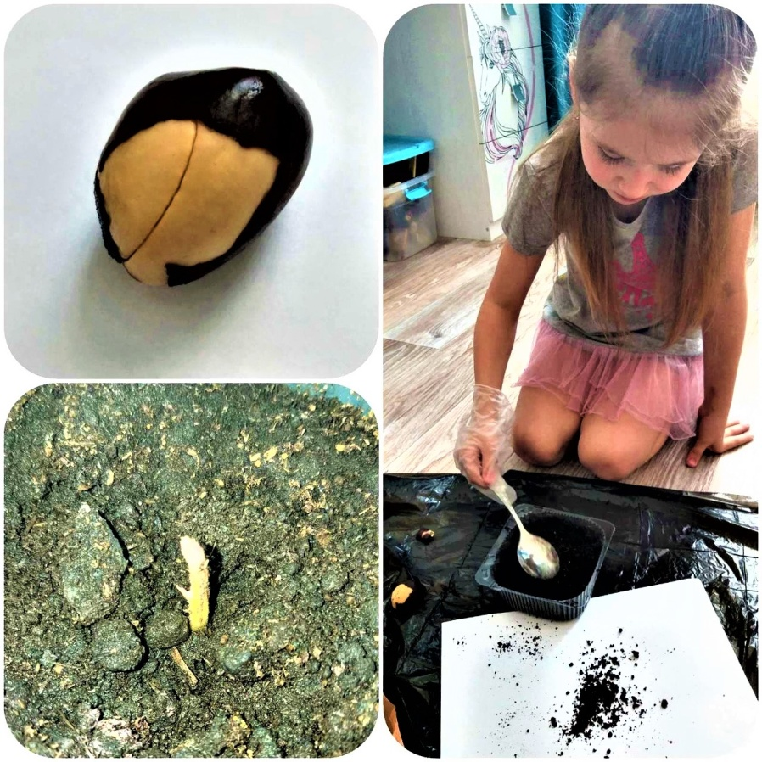
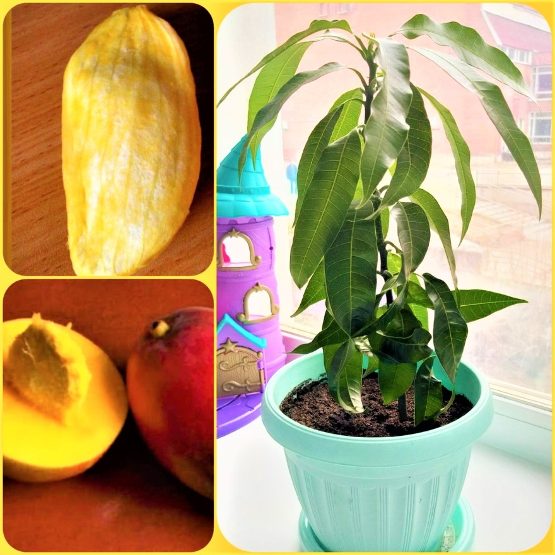
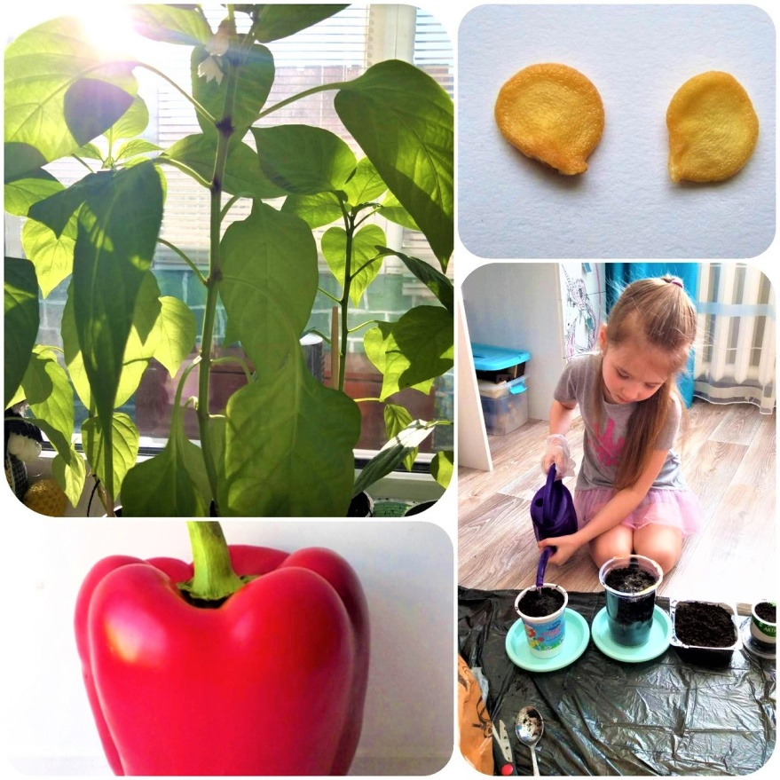
«Огород на окне» Анны Стуковой
У нас дома растет манго –экзотический фрукт!
Интересно каким вырастет авокадо?
Вот из таких маленьких семян вырастает перец

Slide 11
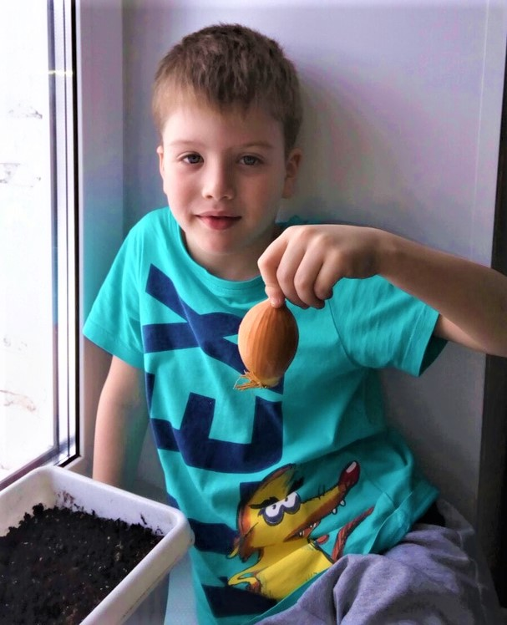
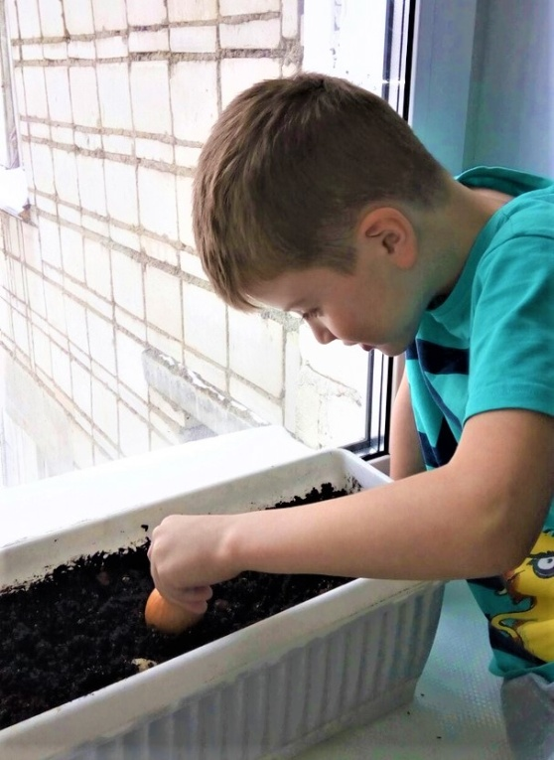
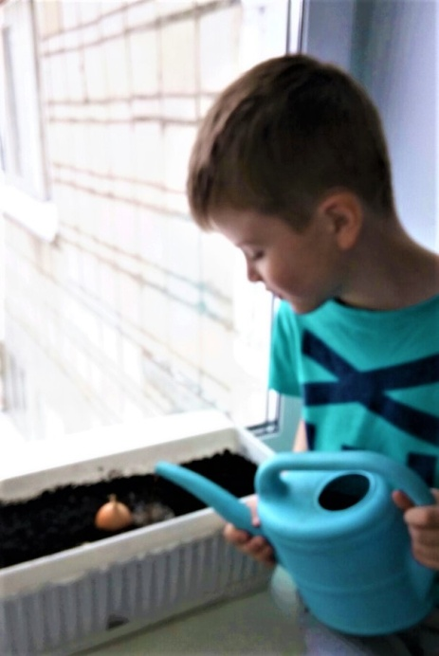
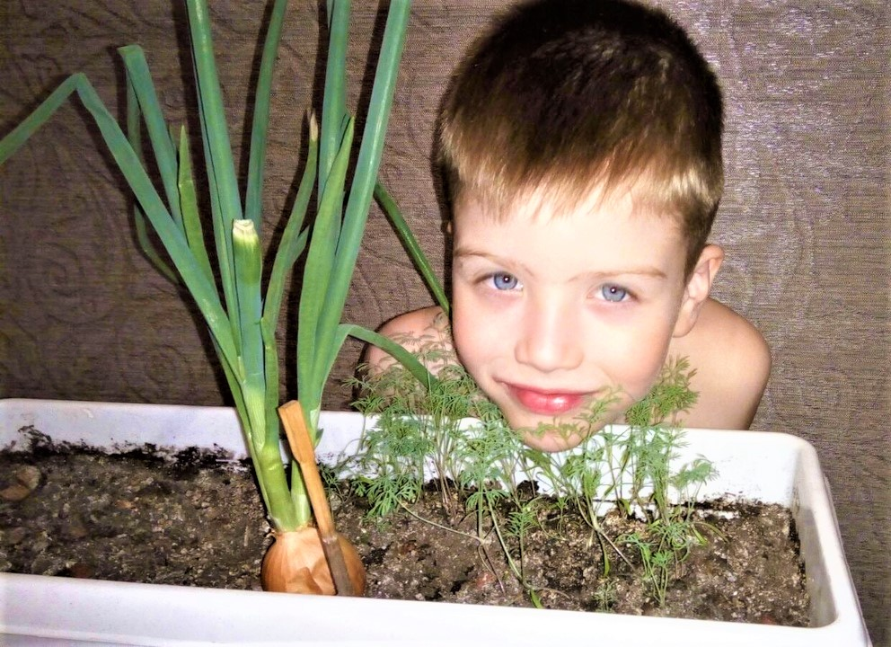
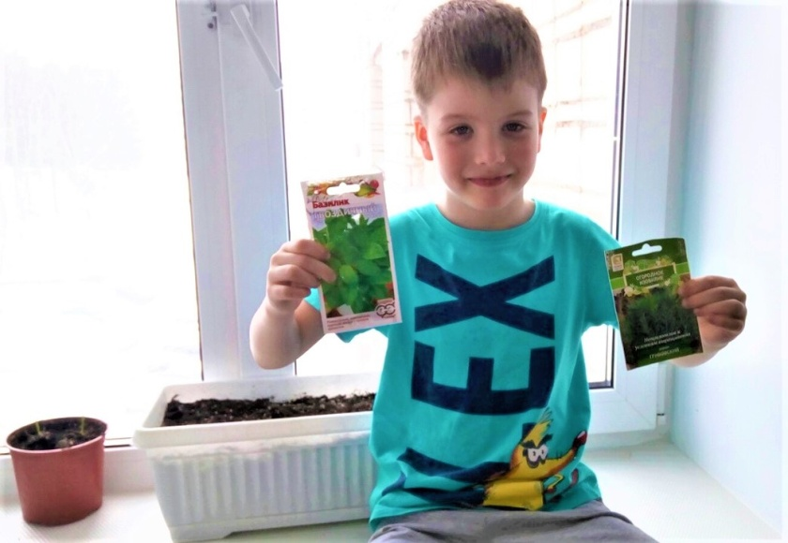
«Огород на окне» Григория Полякова
Витаминный огород
А скоро вырастет базилик

Slide 12
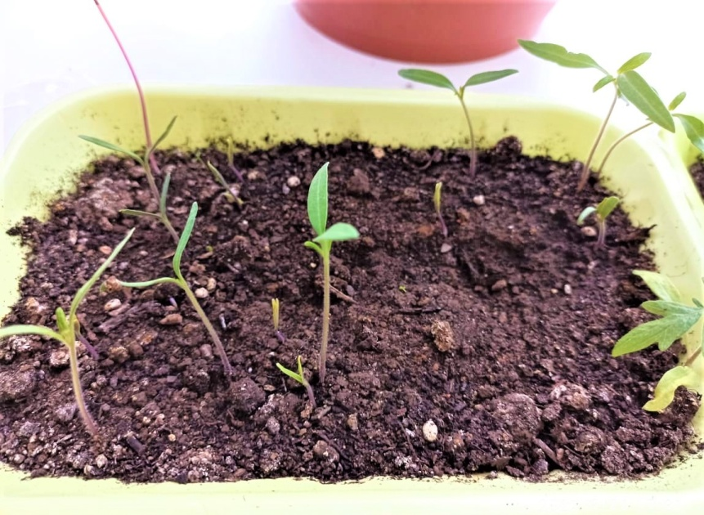
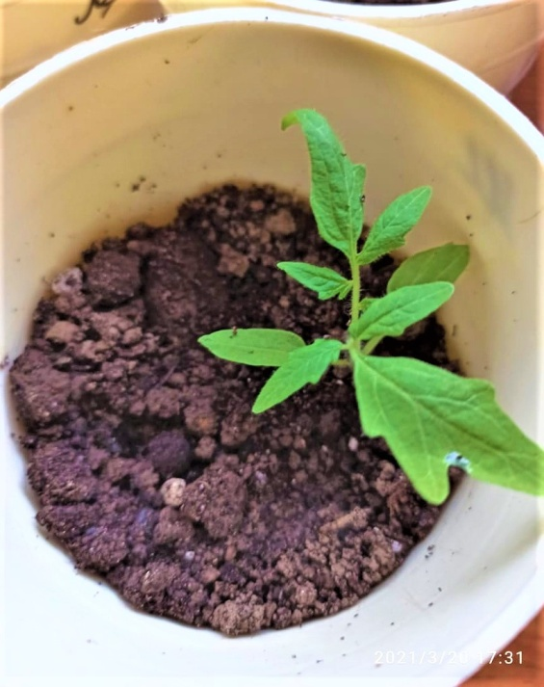
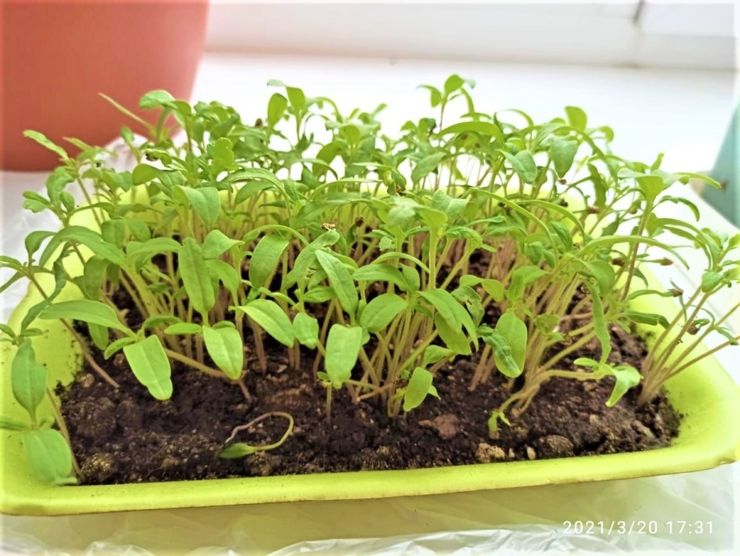
«Огород на окне» Таисии Штафиенко
У нас дома на подоконнике вырастают томаты…

Slide 13
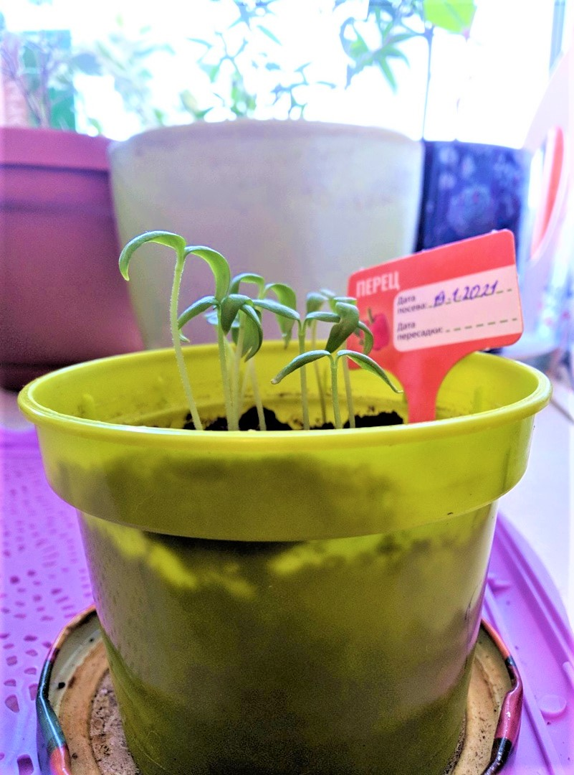
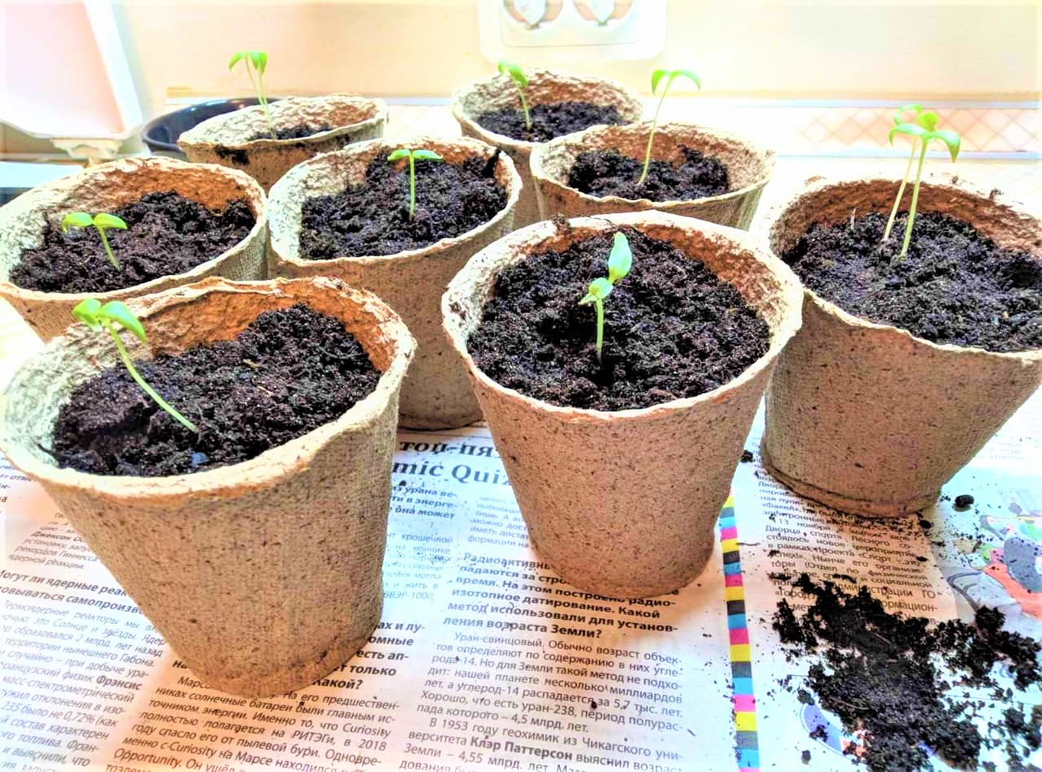
«Огород на окне» Ратибора Копылова
У нас дома вырастают перчики

Slide 14
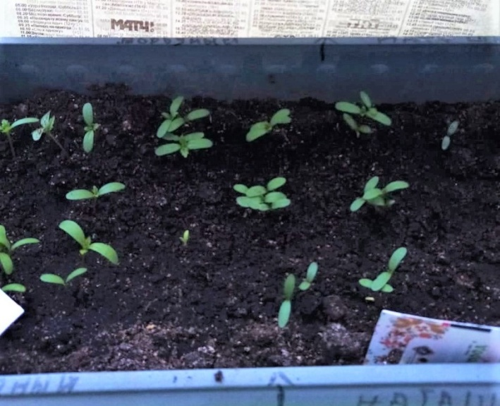
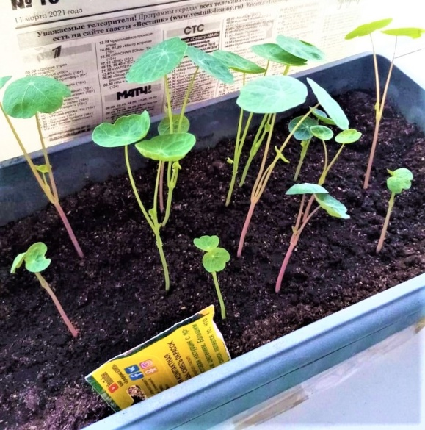
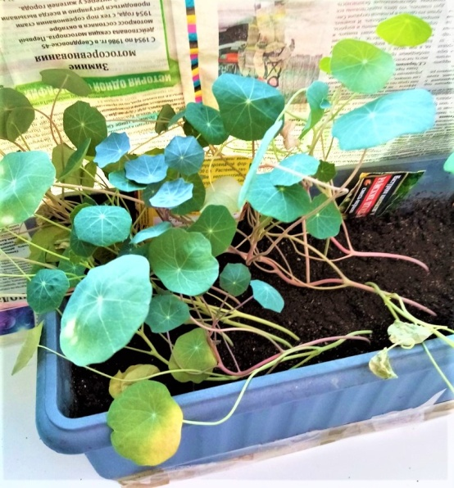
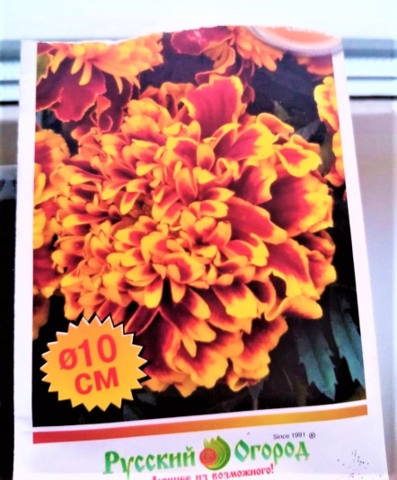
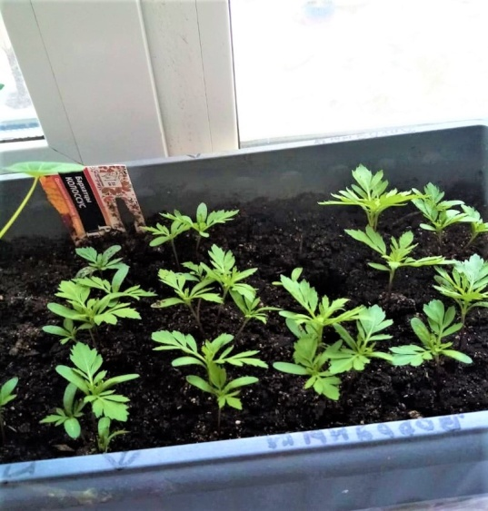
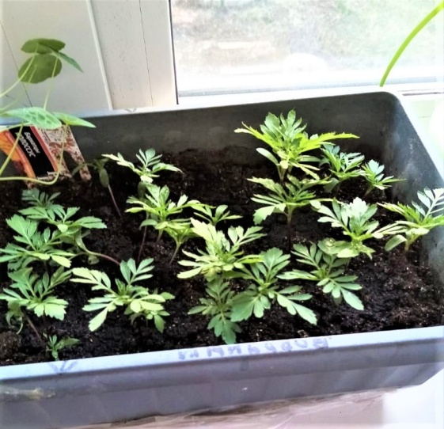
«Огород на окне» Юрия Наймушина
Посадка и уход за настурцией
Растим бархатцы для участка в деском саду

Slide 15
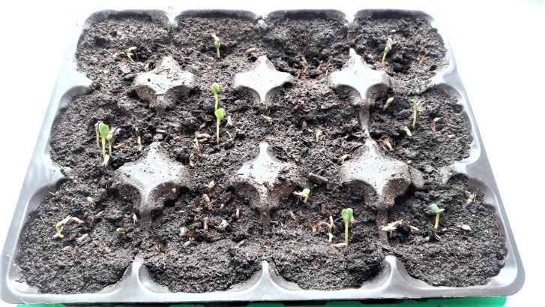
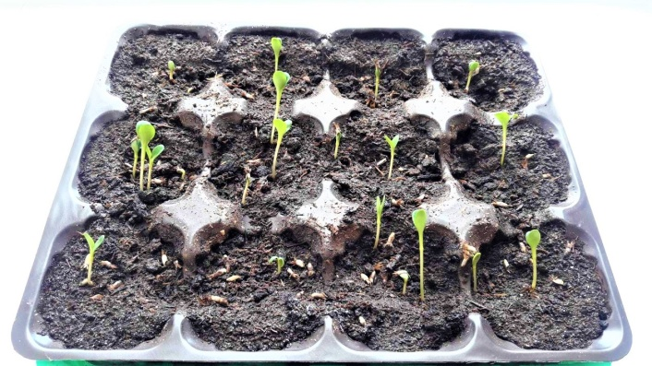
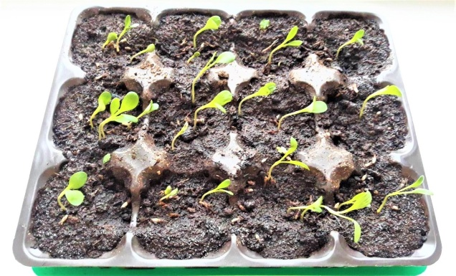
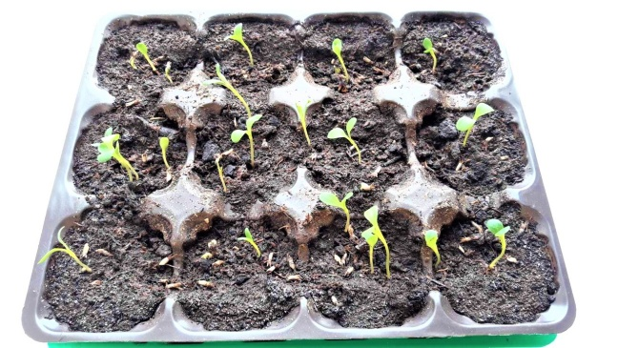
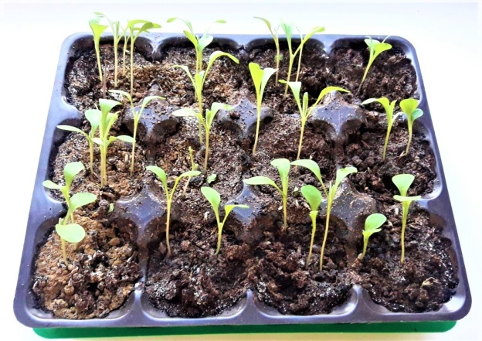
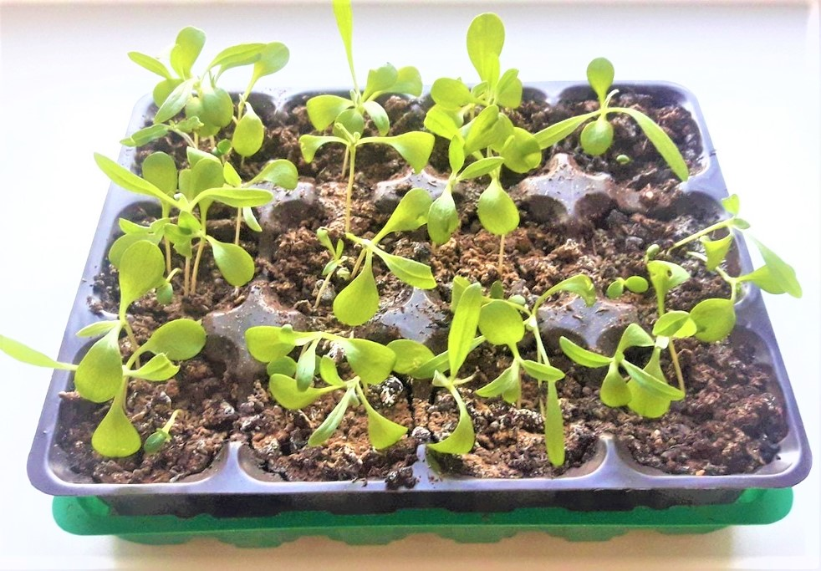
«Огород на окне» Алия Константинова
Вот так растут васильки…

Slide 16
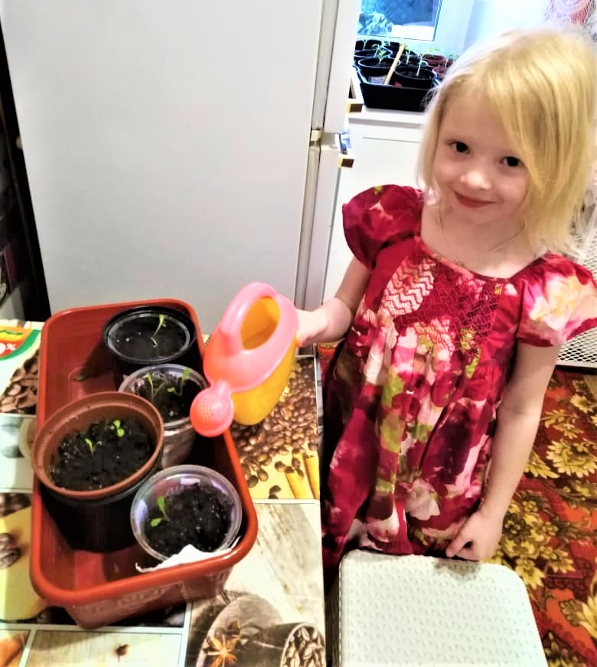
«Огород на окне» Софьи Редькиной
Это георгины – пока еще совсем маленькие

Slide 17
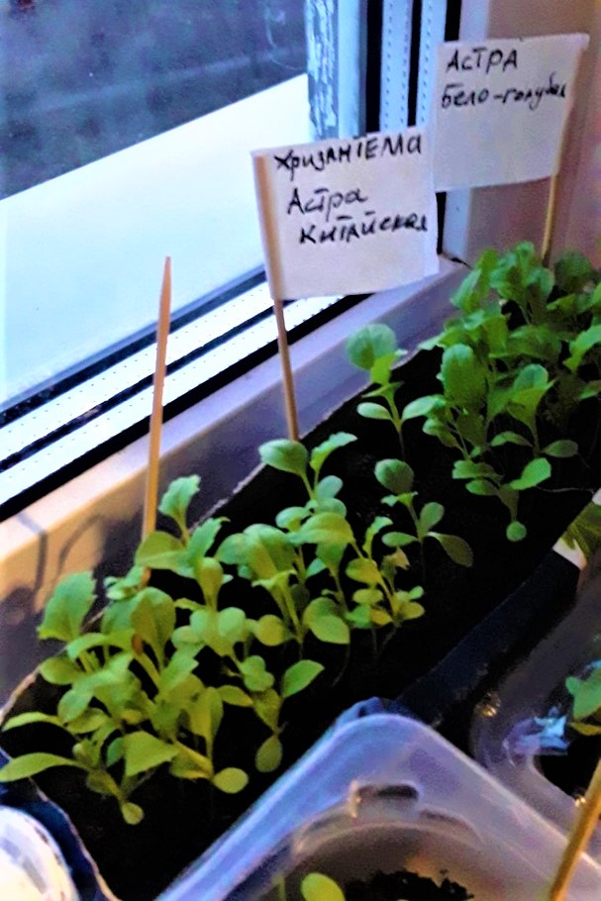
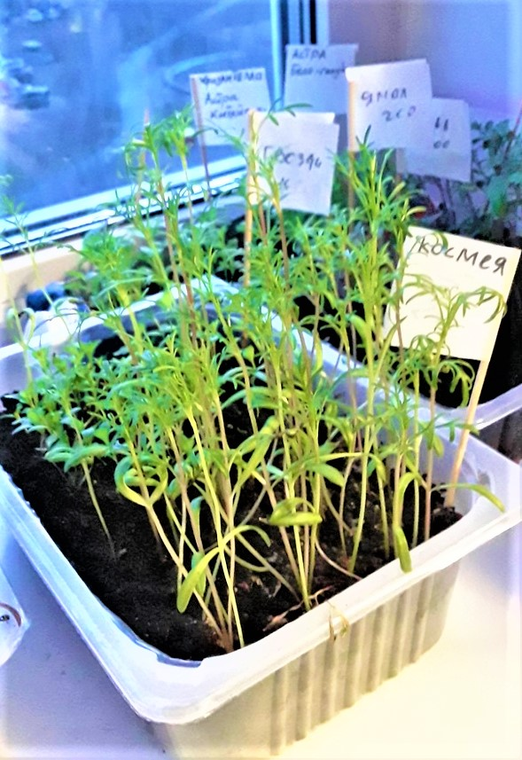
«Огород на окне» Ирины Кравцовой
А у нас вырастают хризантемы, астры, гвоздики и космея!

Slide 18
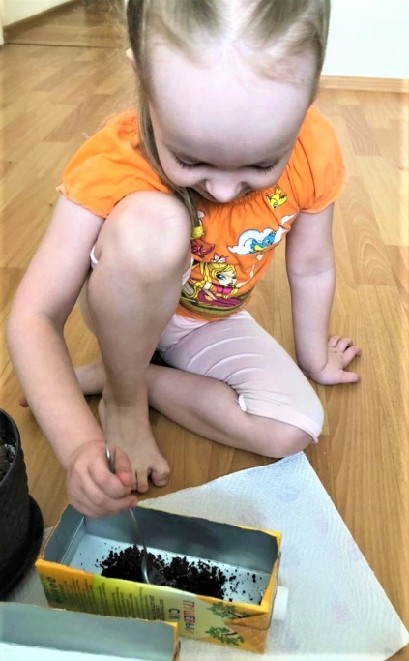
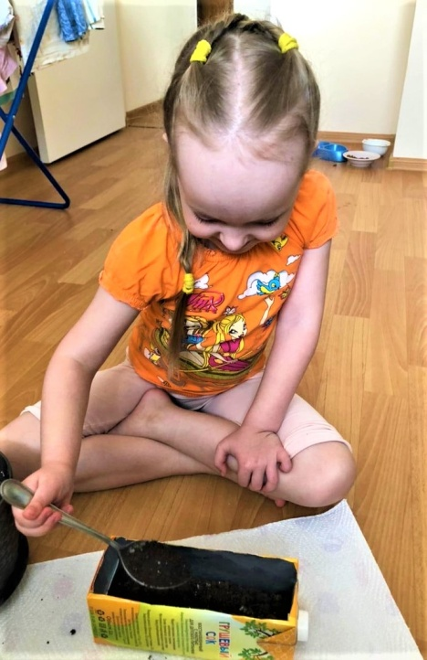
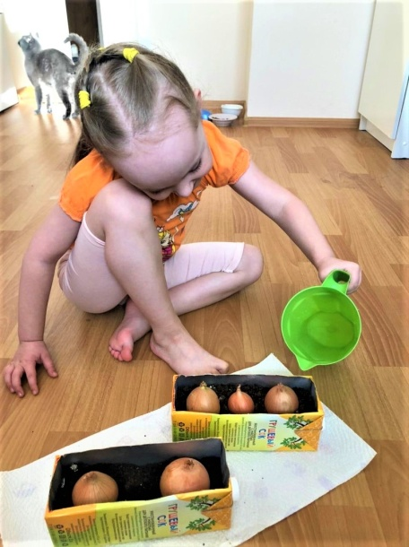
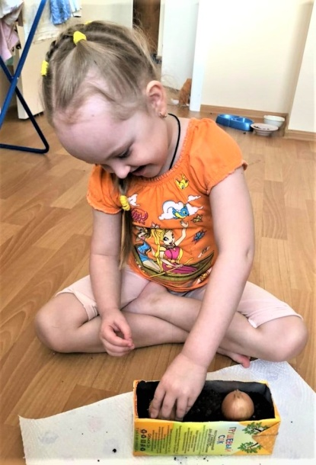
«Огород на окне» Ангелины Песоцкой
Скоро вырастет витаминный лучок!

Slide 19
По проекту «Огород на окне» были получены следующие результаты:
1. Дети познакомились с культурными растениями
У детей формируется интерес к опытнической и исследовательской деятельности по выращиванию культурных растений в комнатных условиях
3. В результате практической и опытнической деятельности дети узнали много интересного из жизни растений
4. Дети увидели разнообразие посевного материала
5. Дети стали бережнее относиться к растительному миру
6. В домашних условиях был создан огород на окне
7. Дети стали уважительно относиться к труду
8. Родители приняли активное участие в проекте «Огород без хлопот»
Заключение:

Slide 21
Заключение:

